Slide 1
Exam AZ-103/104 Practice Questions

Slide 2
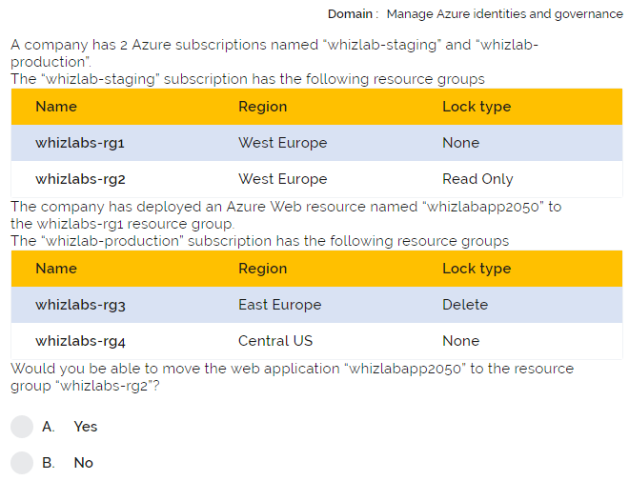
Q:
timw.info/wl

Slide 3
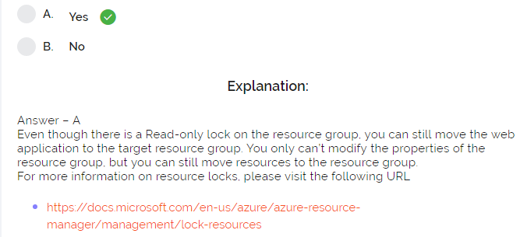
A:
timw.info/wl

Slide 4
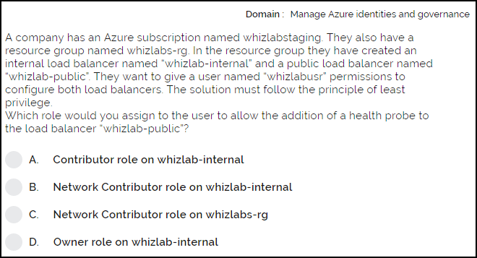
Q:
timw.info/wl

Slide 5
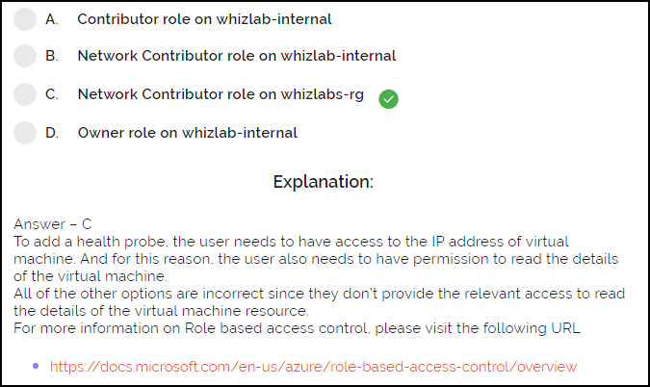
A:
timw.info/wl

Slide 6
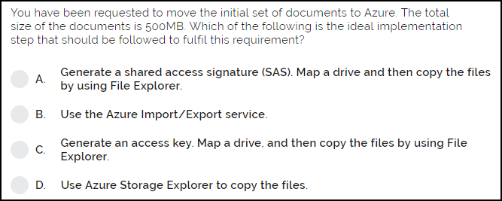
Q:
timw.info/wl

Slide 7
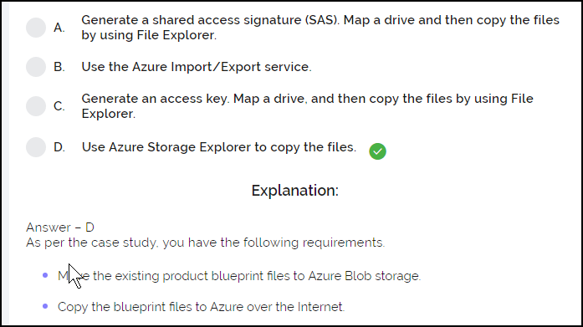
A:
timw.info/wl

Slide 8
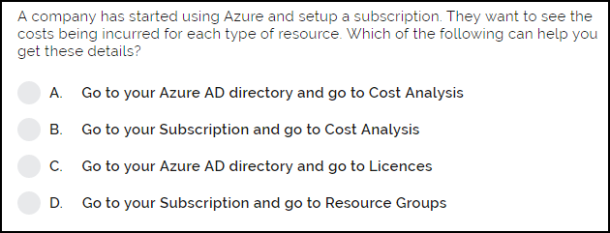
Q:
timw.info/wl

Slide 9
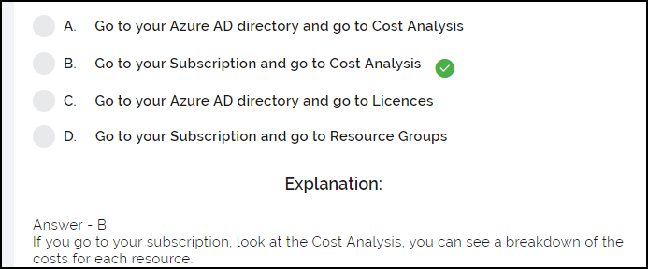
A:
timw.info/wl

Slide 10
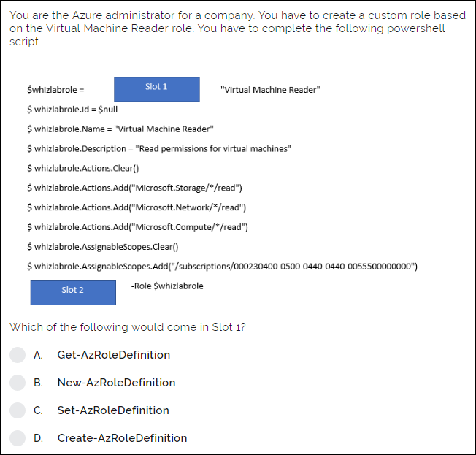
Q:
timw.info/wl

Slide 11
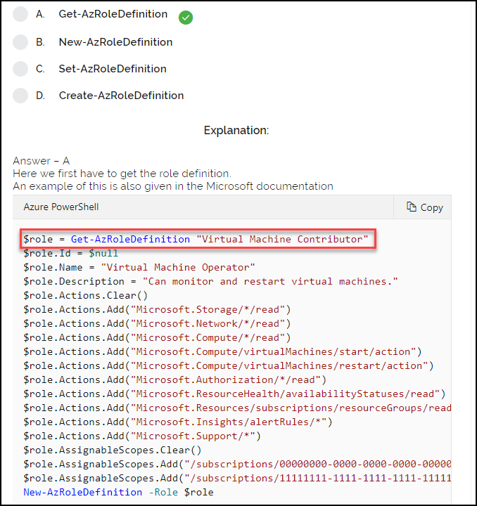
A:
timw.info/wl

Slide 12
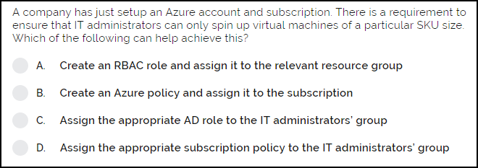
Q:
timw.info/wl

Slide 13
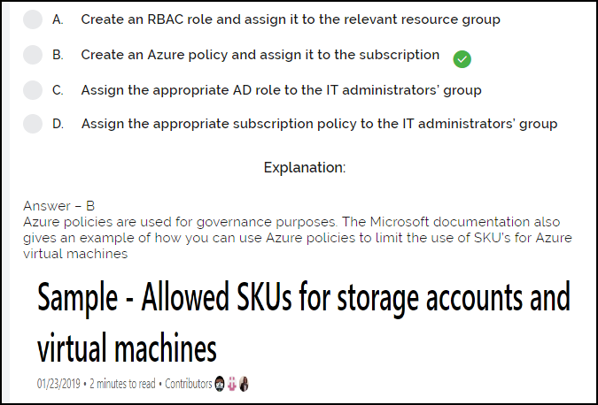
A:
timw.info/wl

Slide 14
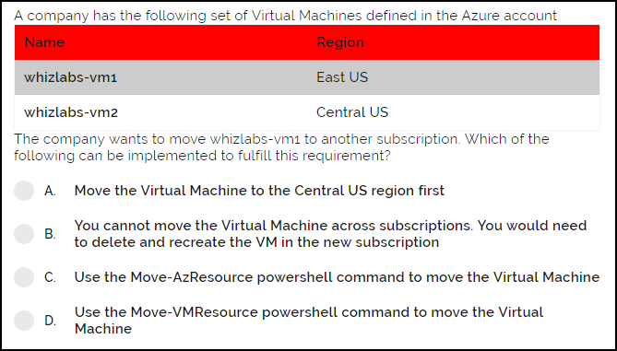
Q:
timw.info/wl

Slide 15
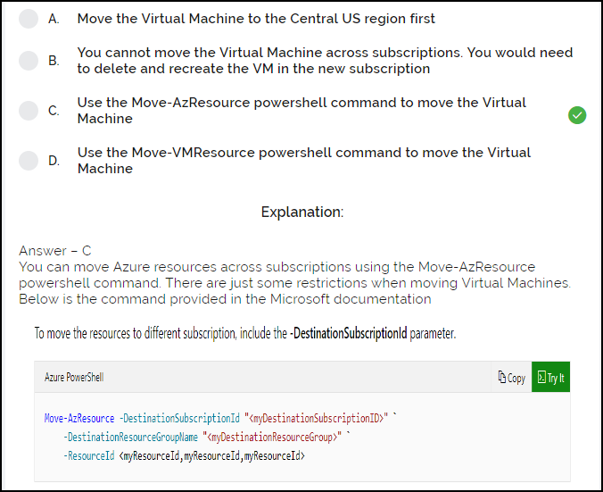
A:
timw.info/wl

Slide 16
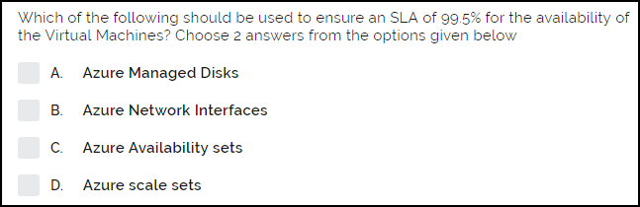
Q:
timw.info/wl

Slide 17
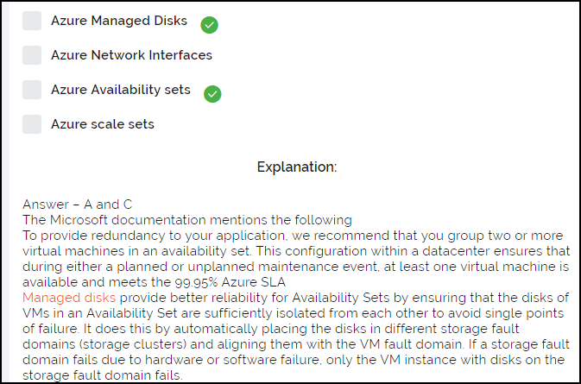
A:
timw.info/wl

Slide 18
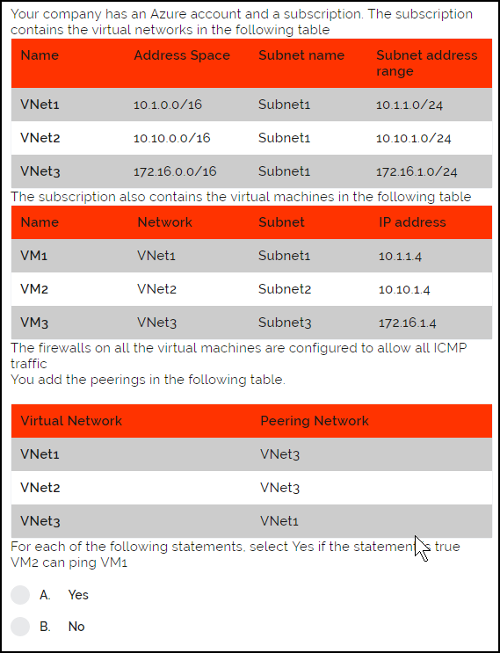
Q:
timw.info/wl

Slide 19
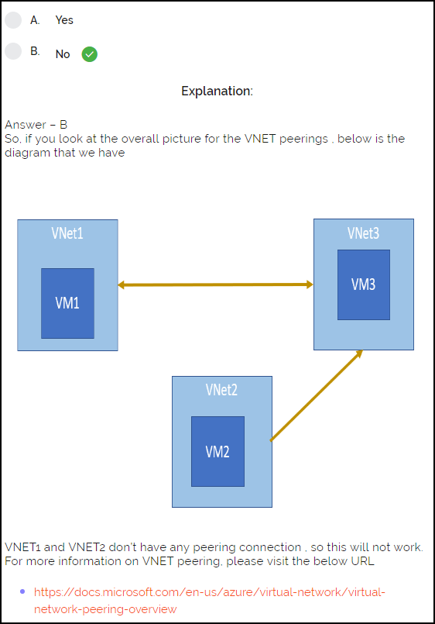
A:
timw.info/wl

Slide 20
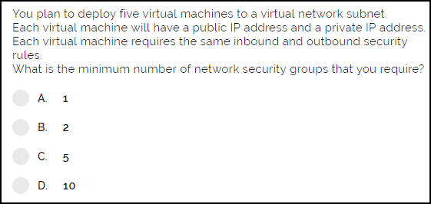
Q:
timw.info/wl

Slide 21
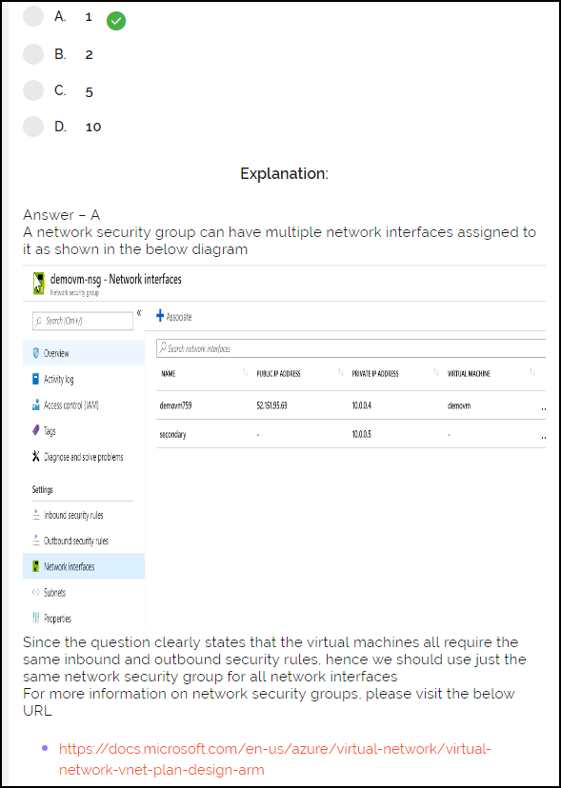
A:
timw.info/wl

Slide 22
Q:
timw.info/wl

Slide 23
A:
timw.info/wl

Slide 24
Q:
timw.info/wl

Slide 25
A:
timw.info/wl

Slide 26
Q:
timw.info/wl

Slide 27
A:
timw.info/wl

Slide 28
Q:
timw.info/wl

Slide 29
A:
timw.info/wl

Slide 30
Q:
timw.info/wl

Slide 31
A:
timw.info/wl

Slide 32
Q:
timw.info/wl

Slide 33
A:
timw.info/wl

